Slide 1
第4章 程序活动单元Activity
《Android移动开发基础案例教程（第2版）》

Slide 2
学习目标/Target
熟悉Activity生命周期的方法，能够解释每个方法的作用
掌握Activity的创建、配置、开启和关闭的方式，能够完成创
建、配置、开启和关闭Activity
熟悉Intent和IntentFilter的内容，能够归纳Intent与
IntentFilter的用法
熟悉Activity的任务栈和四种启动模式的内容，能够归纳任务
栈和四种启动模式的作用

Slide 3
学习目标/Target
掌握Activity之间的跳转方式，能够独立实现Activity之间的
跳转功能
掌握Fragment的使用，能够完成在Activity中添加Fragment

Slide 4


章节概述/ Summary
Android中的四大组件分别是Activity、Service、ContentProvider和BroadcastReceiver，其中，Activity是一个负责与用户交互的组件，每个Android应用中都会用Activity来显示界面以及处理界面上一些控件的事件。本章将针对Activity组件进行详细讲解，其他组件的介绍会在后续章节中讲解。

Slide 5
目录/Contents
01
Activity的生命周期
02
Activity的创建、配置、启动和关闭
03
Intent与IntentFilter
04
Activity之间的跳转

Slide 6
目录/Contents
05
任务栈和启动模式
06
使用Fragment

Slide 7
4.1
Activity的生命周期

Slide 8

4.1 Activity的生命周期
先定一个小目标！
熟悉Activity生命周期的状态，能够归纳Activity生命周期的5种状态
熟悉Activity生命周期的方法，能够归纳Activity生命周期的7个方法

Slide 9





4.1.1 生命周期状态
每个人都是有生命的，在每个人出生到老去的过程中需要经历幼儿期、少年期、青春期、成年期和老年期5个阶段。
幼儿期
少年期
青春期
成年期
老年期

Slide 10
4.1.1 生命周期状态
Activity与人一样也是有“生命”的，Activity从创建到销毁的整个过程就是Activity的生命周期，Activity的生命周期包含5种状态，这5种状态好比人类生命过程中经历的5个阶段。
启动状态
暂停状态
销毁状态
Activity的启动状态很短暂。当Activity启动之后便会进入运行状态。
Activity仍然可见，但无法获取焦点，用户对它操作没有响应。
Activity将被清理出内存。
Activity完全不可见，系统内存不足时会销毁该Activity。
Activity处于屏幕最前端，可与用户进行交互。
运行状态
停止状态

Slide 11
4.1.2 生命周期方法
Activity的生命周期包括创建、可见、获取焦点、失去焦点、不可见、重新可见、销毁等环节，针对每个环节Activity都定义了相关的回调方法，Activity中的回调方法具体如下。
（1）onCreate()：Activity创建时调用，通常做一些初始化设置。
（2）onStart()：Activity即将可见时调用。
（3）onResume()：Activity获取焦点时调用。
（4）onPause()：当前Activity被其他Activity覆盖或屏幕锁屏时调用。
（5）onStop()：Activity对用户不可见时调用。
（6）onRestart()：Activity从停止状态到再次启动时调用。
（7）onDestroy()：Activity销毁时调用。

Slide 12
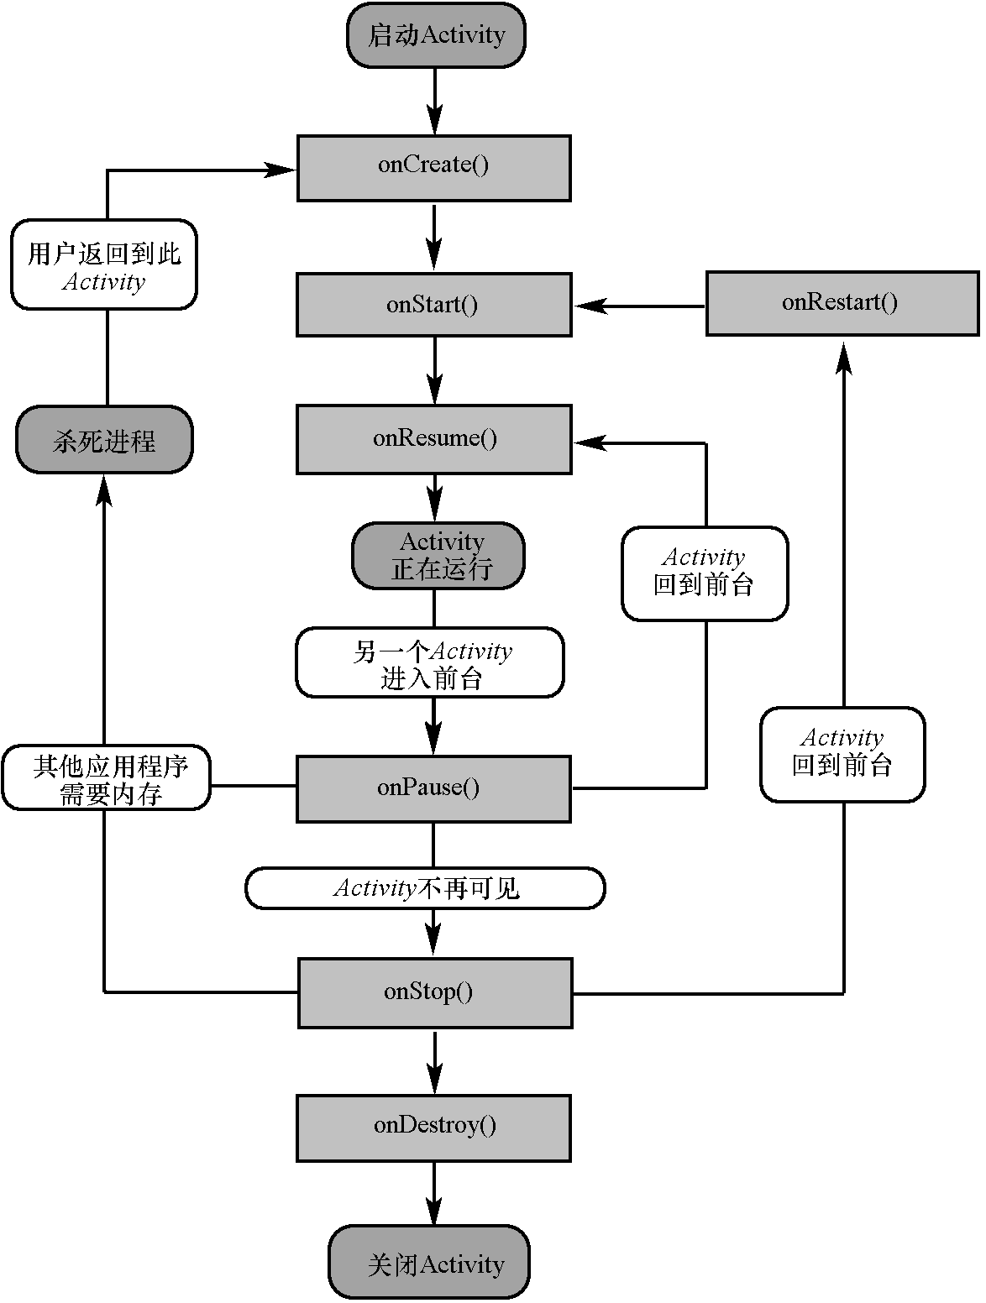
4.1.2 生命周期方法
为了帮助开发者更好地理解Activity的生命周期，Google公司提供了Activity的生命周期模型，如下图所示。

Slide 13
4.1.2 生命周期方法
第一次运行程序时：
调用的生命周期方法为：onCreate() → onStart() → onResume()。
退出程序时：
调用的生命周期方法为：onPause() → onStop() → onDestory()。

Slide 14

脚下留心
横竖屏切换时Activity的生命周期
当手机横竖屏切换时，程序会根据AndroidManifest.xml文件中Activity的configChanges属性值的不同而调用相应的生命周期方法。
（1）没有设置configChanges属性的值
当由竖屏切换为横屏时，调用的方法依次是onPause()、onStop()、onDestory()、onCreate()、onStart()和onResume()的方法。
（2）设置configChanges属性的值
打开程序时同样会依次调用onCreate()、 onStart()、onResume()方法，但是当进行横竖屏切换时不会再执行其他的生命周期方法（Activity不销毁）。
<activity android:name=".MainActivity"
android:configChanges="orientation|keyboardHidden" />

Slide 15
脚下留心
如果希望某一个界面一直处于竖屏或者横屏状态，并且此状态不随手机的晃动而改变，此效果可以通过在清单文件中设置Activity的screenOrientation属性来实现。
竖屏：android:screenOrientation="portrait"
横屏：android:screenOrientation="landscape"

Slide 16
4.2
Activity的创建、配置、启动和关闭

Slide 17
4.2 Activity的创建、配置、启动和关闭
先定一个小目标！
掌握Activity的创建、配置、启动和关闭方式，能够完成创建、配置、开启和关闭Activity

Slide 18
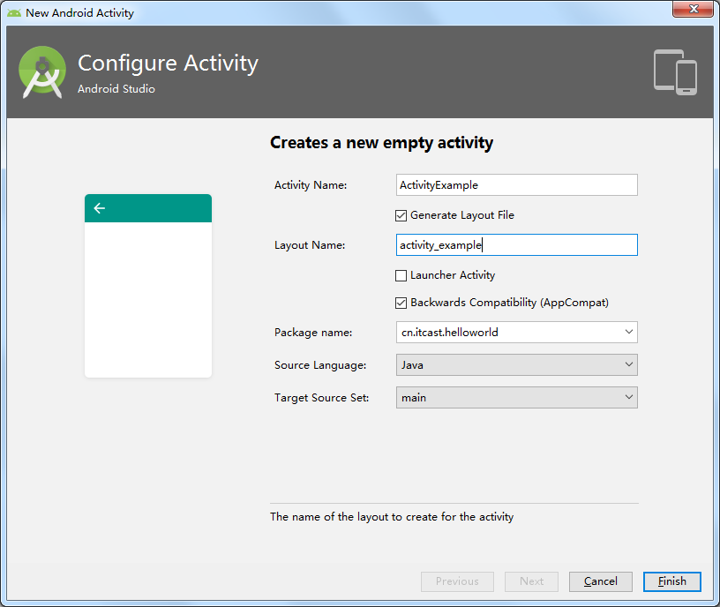
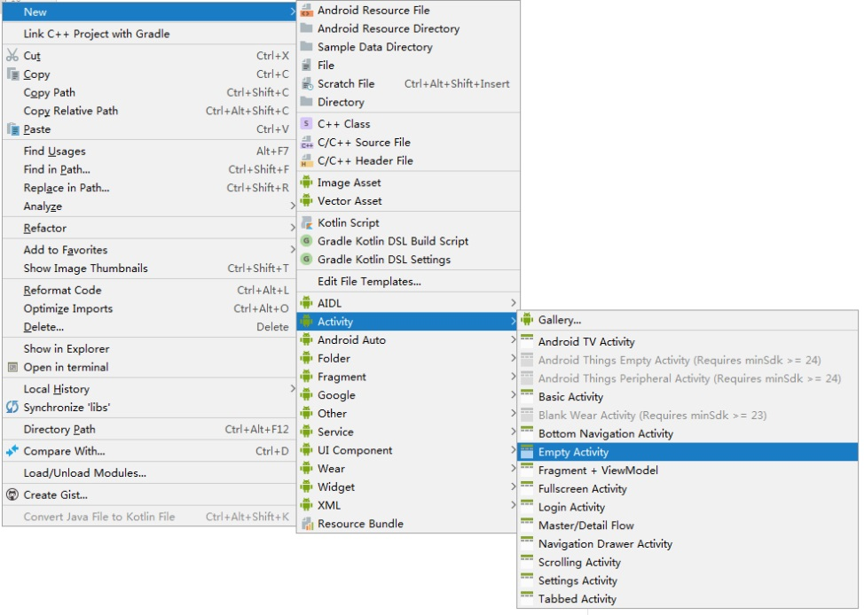
4.2.1 创建Activity
选中程序的包名右击选择【New】→【Activity】→【Empty Activity】选项，填写Activity信息，完成创建。
Activity名称
布局名称
包名

Slide 19
4.2.2 配置Activity
在Android程序中，创建Activity可以使用Java类继承Activity的方式实现。使用此种方式创建Activity时，需要在清单文件的<application>标签中配置Acitivity。
<activity
android:name="cn.itcast.activitybasic.SecondActivity" />
如果不配置Activity，则运行程序时，程序会抛出运行时异常。

Slide 20

多学一招
在清单文件中引用
Activity的方式
如果Activity所在的包与AndroidManifest.xml文件的<manifest></manifest>标签中通过package属性指定的包名一致，则android:name属性的值可以直接设置为“.Activity名称”，以SecondActivity为例，示例代码如下：
<activity
android:name=".SecondActivity">
</activity>
android:exported="true" 可以被另一个Application的组件启动

Slide 21
4.2.3 启动和关闭Activity
1
启动Activity：startActivity()方法
以启动SecondActivity为例，示例代码如下
Intent intent = new Intent(MainActivity.this,SecondActivity.class);
startActivity(intent);
2
关闭Activity：finish()方法
如果想要关闭当前的Activity，可以调用Activity提供的finish()方法。

Slide 22
4.3
Intent与IntentFilter

Slide 23
4.3 Intent与IntentFilter
先定一个小目标！
掌握两种Intent类型的使用方式，能够灵活使用Intent的两种类型
掌握IntentFilter属性的匹配规则，能够独立配置IntentFilter的3个属性

Slide 24
4.3.1 Intent
Intent被称为意图，它不仅可以指定当前组件要执行的动作，还可以在不同组件之间进行数据传递。根据开启目标组件的方式不同，Intent被分为两种类型，分别为显式Intent和隐式Intent。
显式
意图
隐式
意图
隐式意图通过指定action和category等属性，系统根据这些信息进行分析后寻找目标Activity
显式意图可以直接通过名称开启指定的目标组件

Slide 25
4.3.1 Intent
显式意图
显式Intent指的是直接指定目标组件，例如，使用Intent显式指定要跳转的目标Activity，示例代码如下：
Intent intent = new Intent(this, SecondActivity.class);
startActivity(intent);
要启动的Activity
当前Activity
启动Activity

Slide 26
4.3.1 Intent
隐式意图
隐式Intent不会明确指出需要激活的目标组件，它被广泛地应用在不同应用程序之间传递消息。
Android系统会使用IntentFilter匹配属性action、data、category，这3个属性的具体介绍如下：
action：表示Intent对象要完成的动作。
data：表示Intent对象中传递的数据。
category：表示为action添加的额外信息。

Slide 27
4.3.1 Intent
隐式意图
在清单文件中，配置SecondActivity的action为“cn.itcast.START_ACTIVITY”的代码如下所示：
<activity android:name=".SecondActivity">
<intent-filter>
<action android:name="cn.itcast.START_ACTIVITY"/>
<category android:name="android.intent.category.DEFAULT"/>
</intent-filter>
</activity>
设置action动作，当代码中的action与该action相匹配时启动该组件。

Slide 28
4.3.1 Intent
隐式意图
在程序的MainActivity中开启SecondActivity的示例代码如下：
Intent intent = new Intent();
intent.setAction("cn.itcast.START_ACTIVITY");
startActivity(intent);
设置action动作，当与清单文件中的 action相匹配时启动目标组件。
注意：在使用隐式Intent开启Activity时，系统会默认为该Intent添加category的属性name的值为“android.intent.category.DEFAULT”，所以将SecondActivity对应的<category/>标签中，属性android:name的值设置为“android.intent.category.DEFAULT”。

Slide 29
4.3.2 IntentFilter
当发送一个隐式Intent后，Android系统会将它与程序中的每一个组件的过滤器进行匹配，匹配属性有action、data和category，需要这3个属性都匹配成功才能唤起相应的组件。
（1）action属性匹配规则
action属性用来指定Intent对象的动作，具体示例代码如下：
只要Intent携带的action与其中一个<intent-filter>标签中action的声明相同，action属性就匹配成功。
<intent-filter>
<action android:name="android.intent.action.EDIT" />
<action android:name="android.intent.action.VIEW" />
......
</intent-filter>
注意：在清单文件中为Activity添加<intent-filter>标签时，必须添加action属性，否则隐式Intent无法开启该Activity。

Slide 30
4.3.2 IntentFilter
（2）data属性匹配规则
data属性用来指定数据的URI或者数据MIME类型，它的值通常与Intent的action属性有关联，具体示例代码如下：
隐式Intent携带的data数据只要与IntentFilter中的任意一个data声明相同，data属性就匹配成功。
<intent-filter>
<data android:mimeType="video/mpeg" android:scheme="http......" />
<data android:mimeType="audio/mpeg" android:scheme="http......" />
......
</intent-filter>

Slide 31
4.3.2 IntentFilter
（3）category属性匹配规则
category属性用于为action添加额外信息，一个IntentFilter可以不声明category属性，也可以声明多个category属性，具体示例代码如下：
一个IntentFilter可以不声明category属性，也可以声明多个category属性。
隐式Intent中声明的category必须全部能够与某一个IntentFilter中的category匹配才算匹配成功。
<intent-filter>
<category android:name="android.intent.category.DEFAULT" />
<category android:name="android.intent.category.BROWSABLE" />
......
</intent-filter>
注意：IntentFilter中罗列的category属性数量必须大于或者等于隐式Intent携带的category属性数量时，category属性才能匹配成功。如果一个隐式Intent没有设置category属性，那么他可以通过任何一个IntentFilter（过滤器）的category匹配。

Slide 32
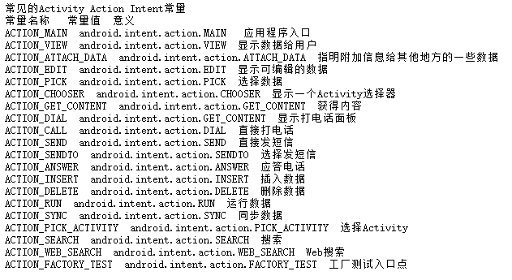
Intent定义的常用Action常量
用户还可以自定义Action

Slide 33
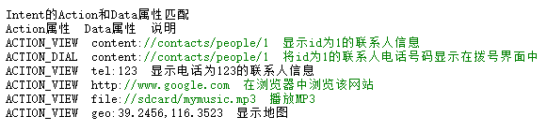
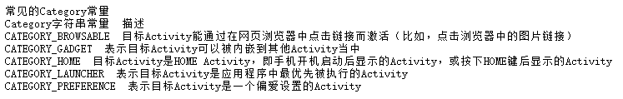
常用Action的数据规格
Category用来对执行动作的类别进行描述

Slide 34
4.4
Activity之间的跳转

Slide 35
4.4 Activity之间的跳转
先定一个小目标！
掌握Activity之间的数据传递方式，能够使用Intent类与Bundle类传递数据
掌握Activity之间的数据回传方式，能够完成Activity之间的数据回传

Slide 36
4.4.1 Activity之间的数据传递
Android提供的Intent可以在界面跳转时传递数据。使用Intent传递数据有两种方式。
1
使用Intent的putExtra()方法传递数据
2
使用Bundle类传递数据

Slide 37
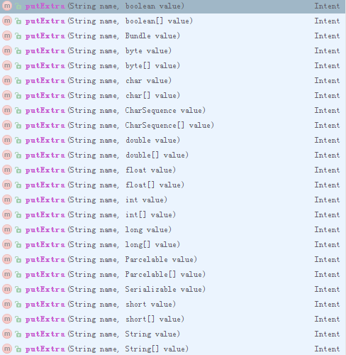
4.4.1 在Activity之间的数据传递
使用Intent的putExtra()方法传递数据
Activity之间需要传递不同类型的数据，所以Android系统提供了多个重载的putExtra()方法。
数据信息
数据名称

Slide 38
4.4.1 在Activity之间的数据传递
使用Intent的putExtra()方法传递数据
Intent intent = new Intent();
intent.setClass(MainActivity.this,SecondActivity.class);
intent.putExtra("studentName","王晓明");
intent.putExtra("englishScore",98);
intent.putExtra("isPassed",true);
startActivity(intent);
在MainActivity中将数据传递给SecondActivity
Intent intent = getIntent();
String name = intent.getStringExtra("studentName");
int englishScore = intent.getIntExtra("englishScore",0);
boolean isPassed = intent.getBooleanExtra("isPassed",true);
在SecondActivity 中获取MainActivity传递来的数据

Slide 39
4.4.1 在Activity之间的数据传递
使用Bundle类传递数据
Intent intent = new Intent();
intent.setClass(this,SecondActivity.class);
Bundle bundle = new Bundle();
bundle.putString("account", "王小明");
intent.putExtras(bundle);
startActivity(intent);
将用户名数据封装到Bundle对象中
Bundle bundle = getIntent().getExtras();
String account = bundle.getString("account");
通过Bundle对象获取用户名信息

Slide 40
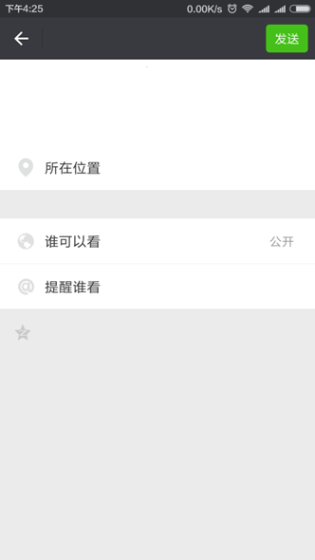
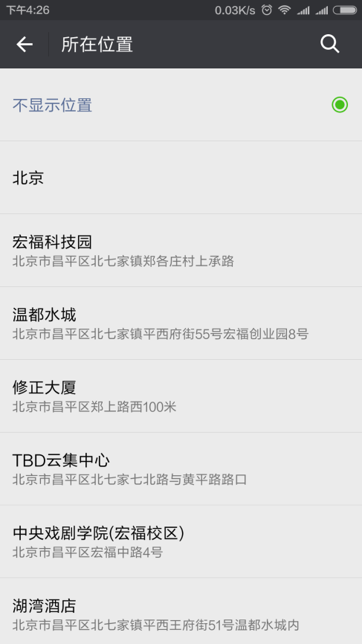
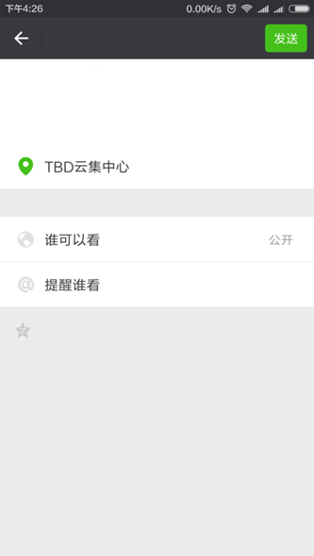
4.4.2 Activity之间的数据回传
点击“所在位置”跳转新的Activity进行选择
将所选位置信息回传给上个Activity

Slide 41
4.4.2 Activity之间的数据回传
Activity之间进行数据回传时包含3个方法，分别是startActivityForResult()方法、setResult()方法和onActivityResult()方法。
（1） startActivityForResult()方法
用于开启一个Activity，当开启的Activity销毁时，会从销毁的Activity中返回数据。
表示请求码，用于标识请求的来源
startActivityForResult(Intent intent, int requestCode)
意图对象
（2）setResult() 方法
用于携带数据进行回传，该方法的语法格式如下：
setResult(int resultCode, Intent intent)
表示返回码，用于标识返回的数据来自哪一个Activity

Slide 42
4.4.2 Activity之间的数据回传
（3）onActivityResult()方法
用于接收回传的数据，该方法的语法格式如下：
程序会根据传递的参数requestCode与resultCode来识别数据的来源。
onActivityResult(int requestCode, int resultCode, Intent data)
请求码
回传码
回传数据

Slide 43
4.4.2 Activity之间的数据回传
Intent intent = new Intent(MainActivity.this,SecondActivity.class);
startActivityForResult(intent,1);
开启SecondActivity
Intent intent = new Intent();
intent.putExtra("data","Hello MainActivity");
setResult(2,intent);
finish();
在SecondActivity 中添加返回数据
@Override
protected void onActivityResult(int requestCode, int resultCode, Intent data) {
super.onActivityResult(requestCode, resultCode, data);
if (requestCode == 1&&resultCode == 2){
String acquiredData= data.getStringExtra("data");
Toast.makeText(MainActivity.this,acquiredData,Toast.LENGTH_SHORT).show();
}
}
SecondActivity被销毁之后在MainActivity中回调onActivityResult()方法，接收回传的数据

Slide 44

4.4.3 实战演练—小猴子摘桃
本节我们将通过一个小猴子摘桃的案例来演示Activity之间是如何进行数据回传的，本案例的界面效果如下图所示。
创建PickPeach程序
导入界面图片
放置界面控件
去掉默认标题栏
1
搭建首页界面布局：
创建桃园界面
导入界面图片
放置界面控件
2
搭建桃园界面布局：
实现首页界面的显示效果
实现桃园界面的摘桃效果
3
实现小猴子摘桃的功能：

Slide 45
4.5
任务栈和启动模式

Slide 46
4.5 任务栈和启动模式
先定一个小目标！
熟悉Android中的任务栈，能够归纳Activity在任务栈中的存放情况
熟悉Activity的启动模式，能够解释Activity的4种启动模式

Slide 47
4.5.1 Android中的任务栈
任务栈：一种用来存放Activity实例的容器。
特点：“先进后出”
操作：压栈和出栈
压入
弹出
启动Activity 2
销毁Activity 3
启动Activity 3
任务栈
Activity 3
Activity 3
Activity 2
Activity 1

Slide 48
4.5.2 Activity的启动模式
Activity启动模式有四种，分别是standard、singleTop、singleTask和singleInstance模式。
（1） standard模式
standard模式是Activity的默认启动方式，每启动一个Activity就会在栈顶创建 一个新的实例。
压入
启动Activity 3
启动Activity 2
任务栈
<activity
android:name=".MainActivity"
android:launchMode="standard" >
</activity>
Activity 3
Activity 2
Activity 1

Slide 49
4.5.2 Activity的启动模式
（2）singleTop模式
singleTop模式会判断要启动的Activity实例是否位于栈顶，如果位于栈顶则直接复用，否则创建新的实例。
压入
Activity 3位于栈顶，直接复用，不需要创建新的Activity
任务栈
Activity 2不在栈顶，需要创建新的Activity
启动Activity 2
Activity 2
启动Activity 3
Activity 3
Activity 2
Activity 1
实例：浏览器书签

Slide 50
4.5.2 Activity的启动模式
（3）singleTask模式
singleTask模式下每次启动该Activity时，系统首先会检查栈中是否存在当前Activity实例，如果存在则直接使用，并把当前Activity之上的所有实例全部出栈。
弹出
任务栈中有Activity 2，则直接使用，并将Activity 2之上的所有Activity移除
任务栈
移除Activity 3和Activity 4
启动Activity 2
Activity 4
Activity 4
Activity 3
Activity 3
Activity 2
Activity 1
实例：浏览器主界面

Slide 51
4.5.2 Activity的启动模式
（4）singleInstance模式
singleInstance模式会启动一个新的任务栈来管理Activity实例，无论从哪个任务栈中启动该Activity，该实例在整个系统中只有一个。
任务栈A
启动Activity 3
任务栈B
创建新任务栈B用于管理Activity3
Activity 2
Activity 1
Activity 3
实例：来电界面

Slide 52
4.6
使用Fragment

Slide 53
4.6 使用Fragment
先定一个小目标！
熟悉Fragment的简介和生命周期，能够解释Fragment的定义和生命周期中的方法
掌握Fragment的创建方式，能够独立完成Fragment的创建
掌握在Activity中添加Fragment的方式，能够独立完成在Activity中添加Fragment

Slide 54
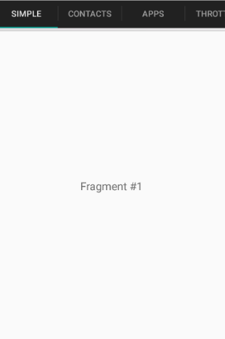
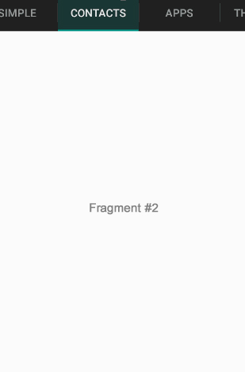
4.6.1 Fragment简介
Fragment（碎片）是一种嵌入在Activity中的UI片段，它可以用来描述Activity中的一部分布局。
Fragment_1
Fragment_2

Slide 55
4.6.2 Fragment的生命周期
Fragment不能独立存在，必须嵌入到Activity中使用，所以Fragment生命周期直接受所在的Activity影响。
当在Activity中创建Fragment时，Fragment处于启动状态；
当Activity被暂停时，其中的所有Fragment也被暂停；
当Activity被销毁时，所有在该Activity中的Fragment也被销毁。
当一个Activity处于运行状态时，可以单独地对每一个Fragment进行操作，如添加或删除，当添加时，Fragment处于启动状态。当删除时，Fragment处于销毁状态。

Slide 56
4.6.2 Fragment的生命周期
Activity State
Fragment Callbacks
Fragment和Activity建立关联时调用
onAttach()
onCreate()
Created
onCreateView()
Fragment加载布局时调用
Fragment关联的Activity创建完成时调用
onActivityCreated()
Started
onStart()
Resumed
onResume()
Paused
onPaused()
Stopped
onStop()
Fragment关联的视图被移除时调用
onDestriyView()
Destroyed
onDesttroy()
Fragment和Activity解除关联时调用
onDetach()

Slide 57
4.6.3 创建Fragment
与Activity类似，创建Fragment时必须创建一个类继承Fragment。
public class NewsListFragment extends Fragment{
@Override
public View onCreateView(LayoutInflater inflater, ViewGroup container,
Bundle savedInstanceState) {
View v = inflater.inflate(R.layout.fragment, container, false);
return v;
}
}
第1个参数表示Fragment对应的布局资源ID
第2个参数表示存放Fragment视图的父视图
第3个参数表示是否将生成的视图绑定到父视图

Slide 58
4.6.3 创建Fragment
注 意
Android系统中提供了2个Fragment类，这两个类分别是android.app.Fragment和android.support.v4.app.Fragment。
（1）如果NewsListFragment类继承的是android.app.Fragment类，则程序只能兼容3.0版本以上的Android系统。
（2）如果NewsListFragment类继承的是android.support.v4.app.Fragment类，则程序可以兼容1.6版本以上的Android系统。

Slide 59
4.6.4 在Activity中添加Fragment
Fragment创建完成后并不能单独使用，还需要将Fragment添加到Activity中。在Activity中添加Fragment有两种方式。
1
在布局文件中添加Fragment
2
在Activity中动态加载Fragment

Slide 60
4.6.4 在Activity中添加Fragment
在布局文件中添加Fragment
<fragment
android:name="cn.itcast.NewsListFragment"
android:id="@+id/newslist"
android:layout_width="match_parent"
android:layout_height="match_parent"/>
Fragment的全路径名称

Slide 61
4.6.4 在Activity中添加Fragment
在Activity中动态加载Fragment
当Activity运行时，也可以将Fragment动态添加到Activity中，具体步骤如下：
（1） 创建一个Fragment的实例对象。
（2） 获取FragmentManager类的实例。
（3） 开启FragmentTransaction(事务)。
（4） 向Activity的布局容器(一般为FrameLayout)中添加Fragment。
（5） 通过commit()方法提交事务。

Slide 62
4.6.4 在Activity中添加Fragment
在Activity中动态加载Fragment
NewsListFragment fragment = new NewsListFragment
FragmentManager fm = getFragmentManager();
FragmentTransaction beginTransaction = fm.beginTransaction();
beginTransaction.replace(R.id.ll,fragment);
beginTransaction.commit();
开启事务
添加一个Fragment
提交事务

Slide 63
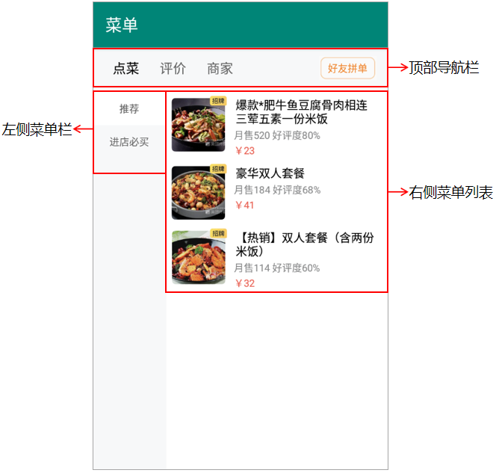
4.6.5 实战演练—仿美团菜单
本节我们以仿美团外卖菜单的案例为例来演示如何在一个Activity中展示两个Fragment，并实现Activity与Fragment之间的通信功能。本案例的界面效果如下图所示。
搭建左侧菜单栏界面布局
搭建右侧菜单列表界面布局
搭建菜单列表界面的条目布局
1
搭建菜单界面布局：
封装菜品信息的实体类
加载左侧菜单栏界面布局
编写菜单列表的适配器
加载右侧菜单栏界面布局
实现显示菜单的效果
2
实现菜单界面功能：

Slide 64
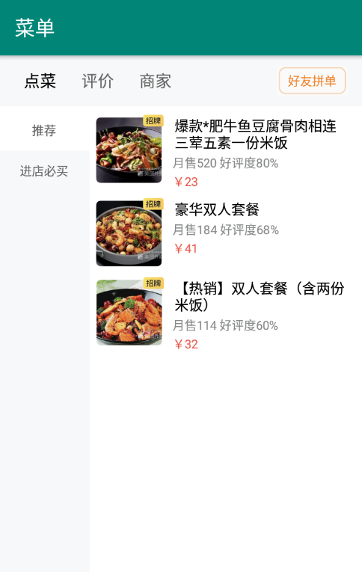
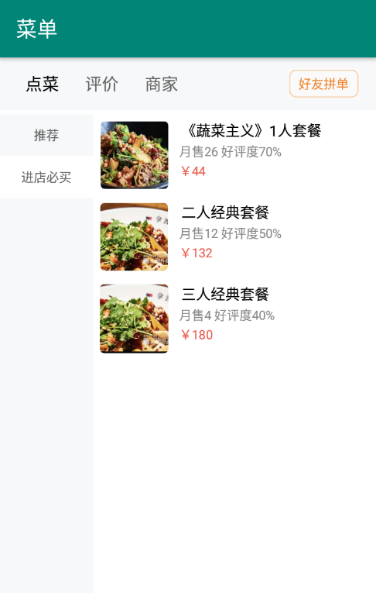
4.6.5 实战演练—仿美团菜单
运行程序，显示推荐选项的界面效果
点击“进店必买选项”，显示其对应的界面效果
3
运行程序：

Slide 65
本章小结
本
章
小
结
本章主要介绍了Activity的相关知识，包括了Activity的生命周期，如何创建、启动和关闭单个Activity、Intent和IntentFilter、Activity之间的跳转与数据传递和Activity的启动模式，以及Fragment的使用。在Android程序中用到最多的就是Activity以及Activity之间数据的传递，因此要求读者必须掌握这部分内容。

Slide 66
作业：
P106: 简单题 1、3

